Slide 1
스프링 부트
부산it아카데미
조재훈

Slide 2
과제 1

Slide 3
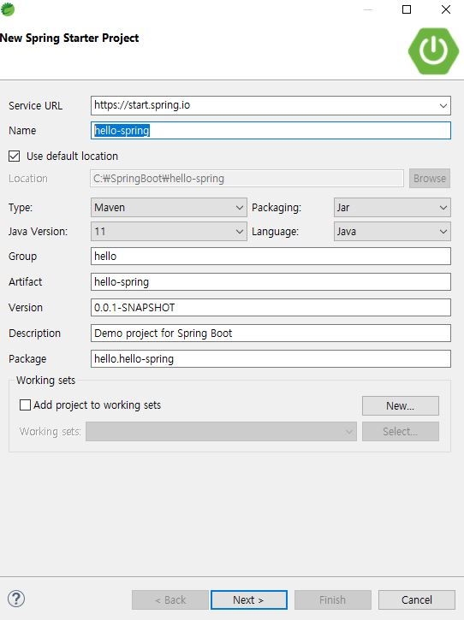
- 프로젝트 생성

Slide 4
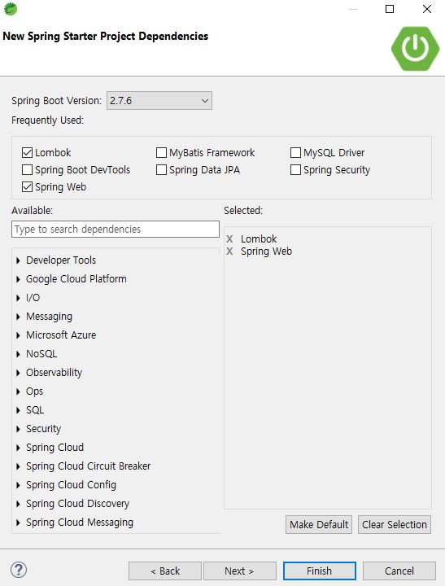
- 프로젝트 생성

Slide 5
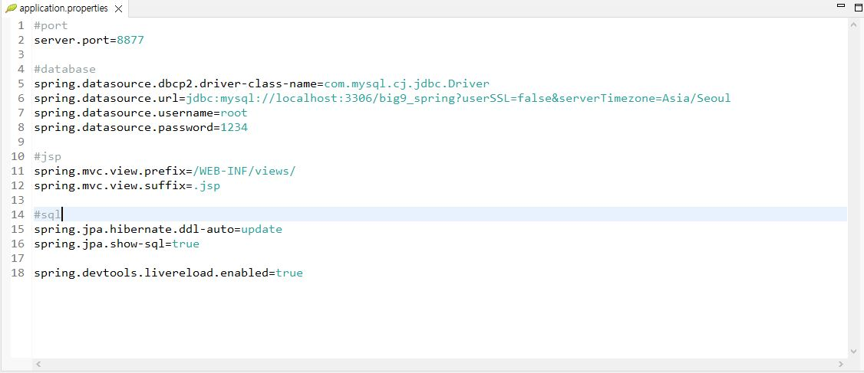
- properties 설정

Slide 6
과제 2

Slide 7
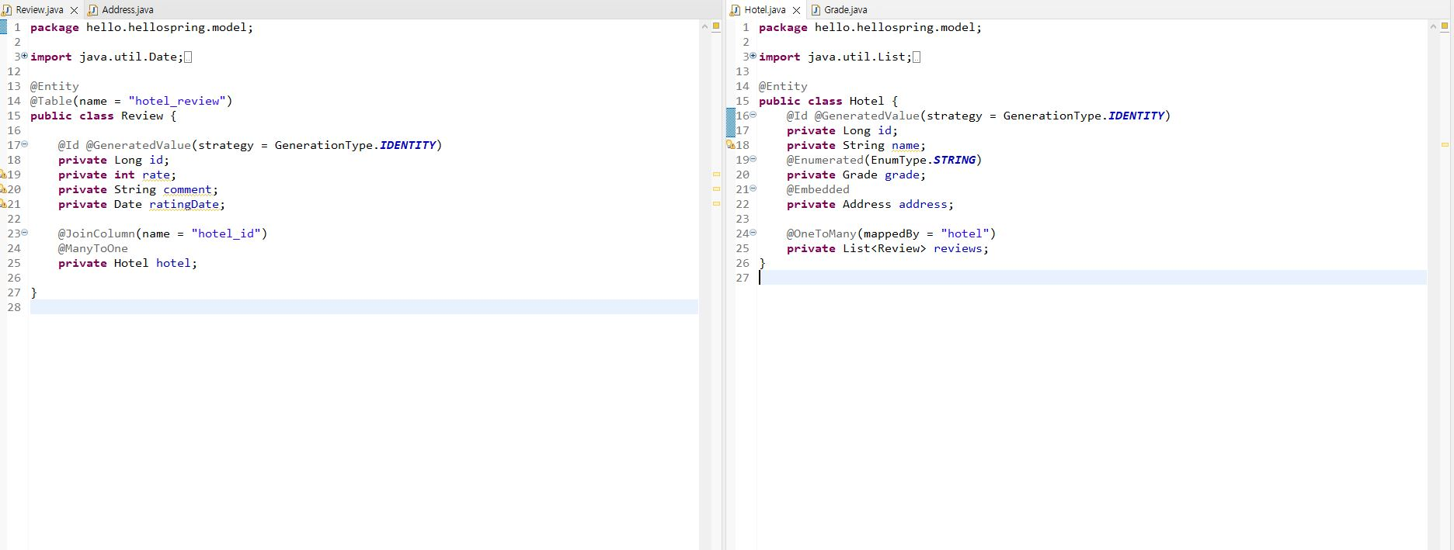
- Hotel, Review 코드

Slide 8
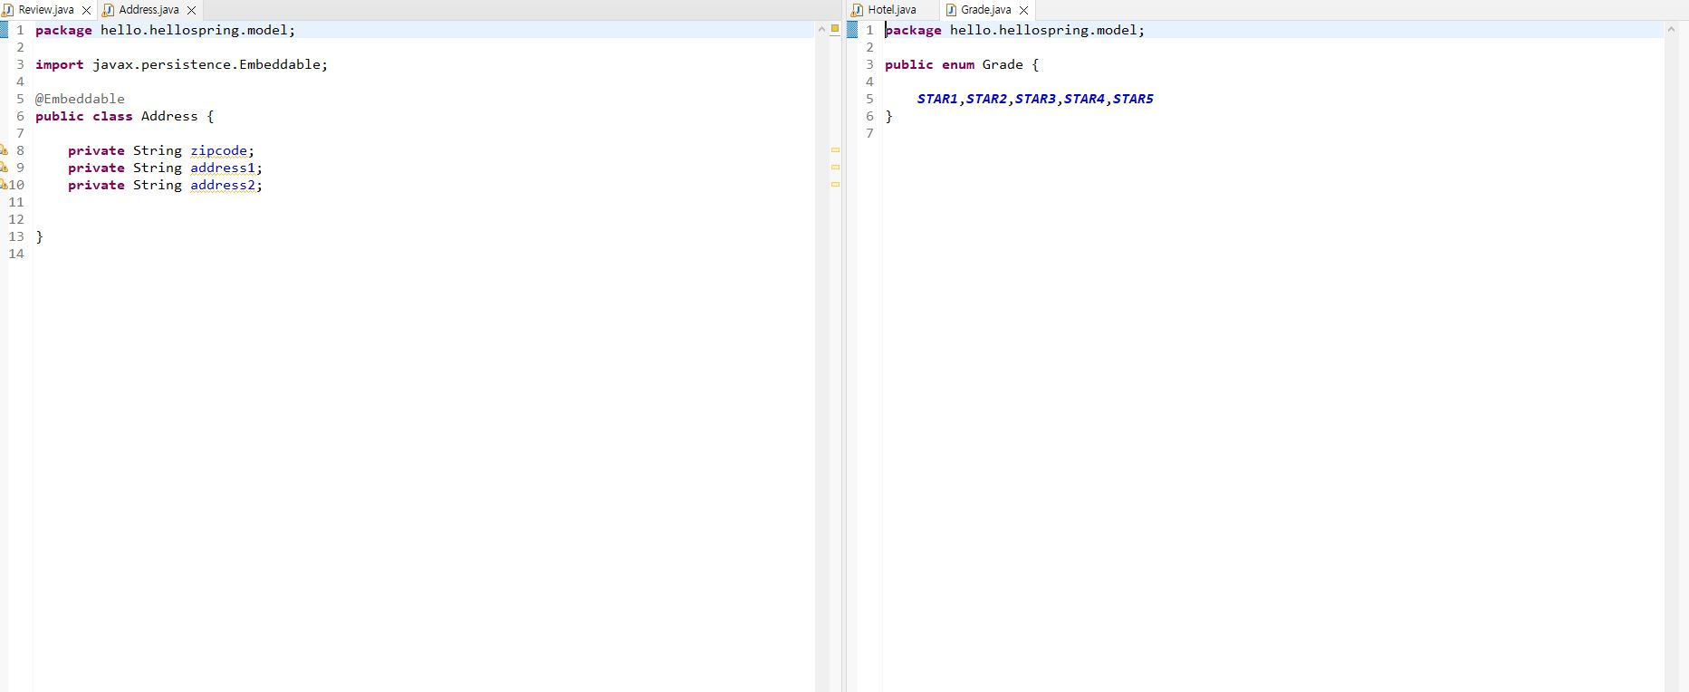
- Address, Grade코드

Slide 9
과제 3

Slide 10
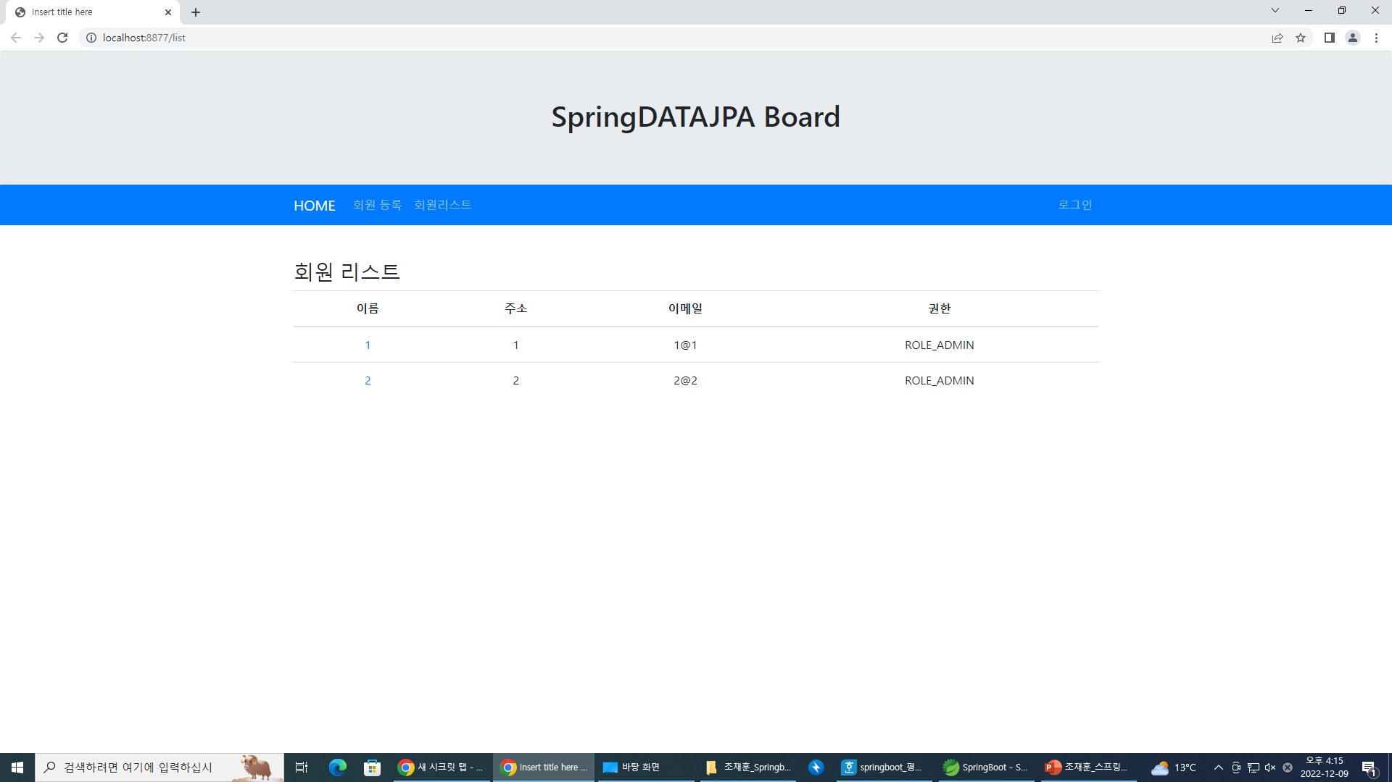
- 회원 리스트

Slide 11
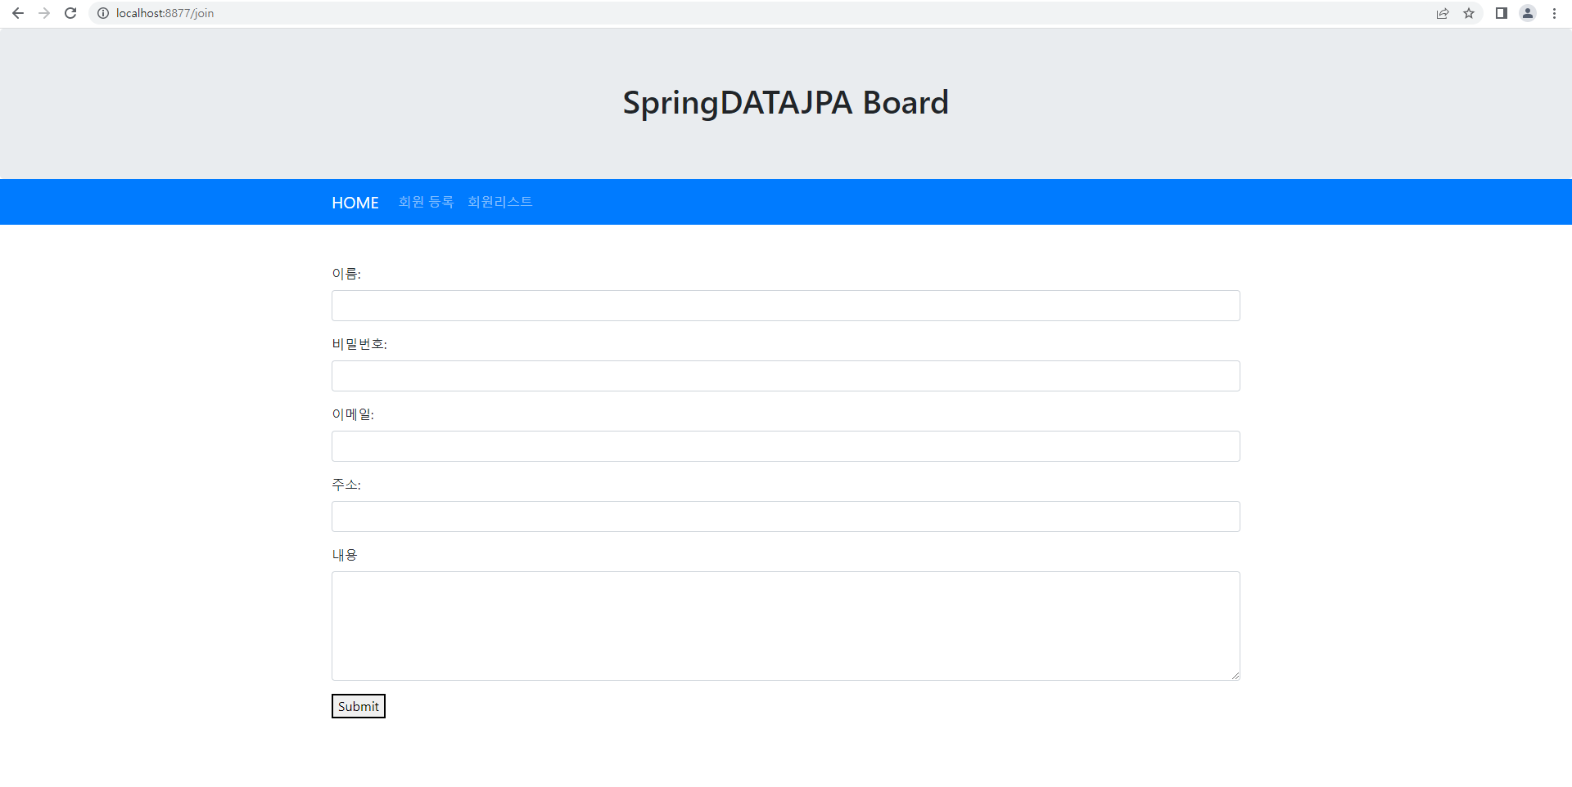
- 회원 등록

Slide 12
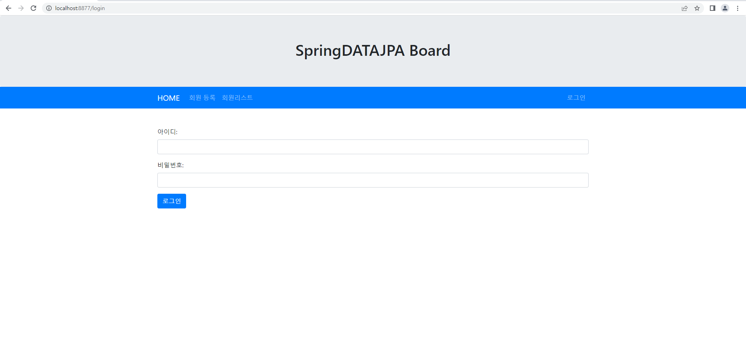
- 로그인

Slide 13

- 로그인 후 메인화면

Slide 14
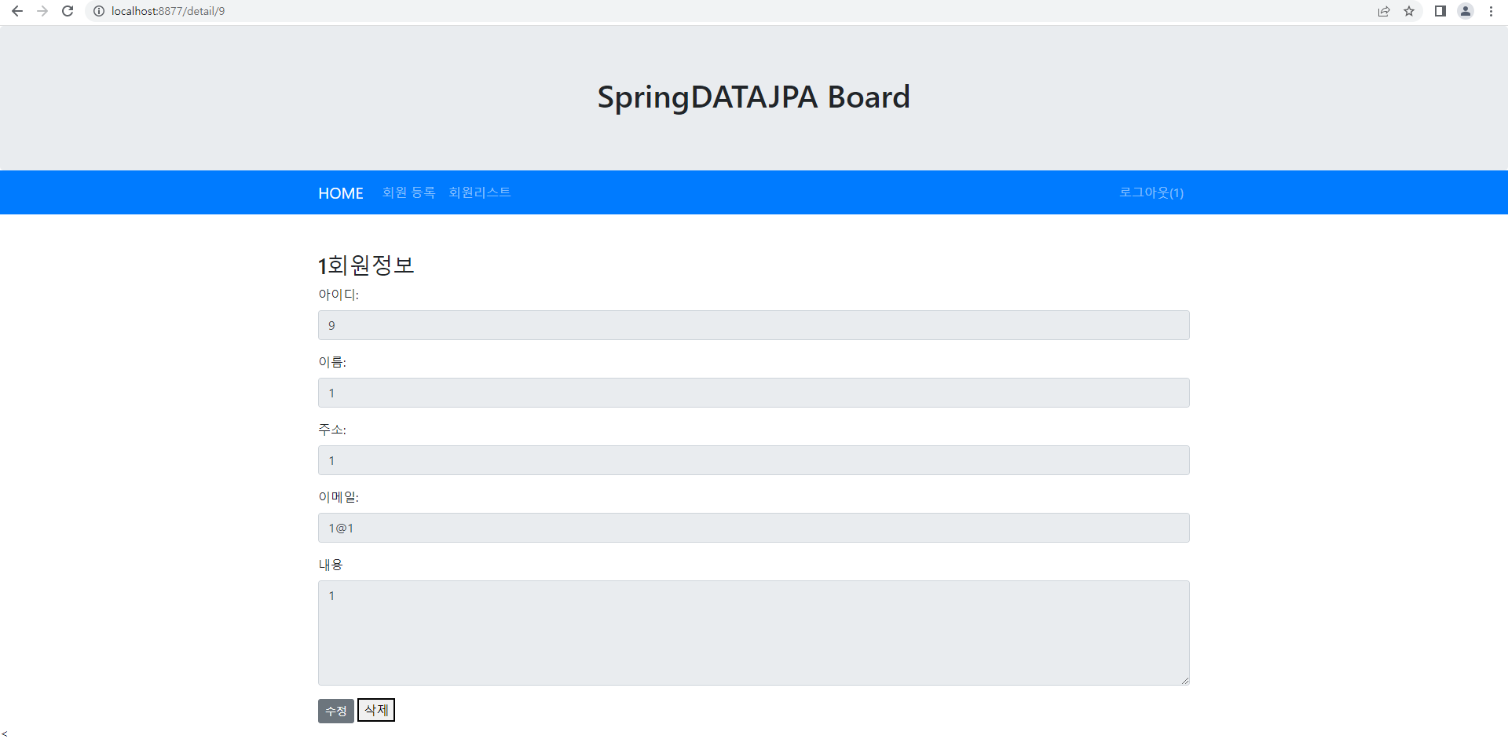
회원 리스트에서 이름 클릭 시 상세보기로 이동
관리자 권한만 가능

Slide 15
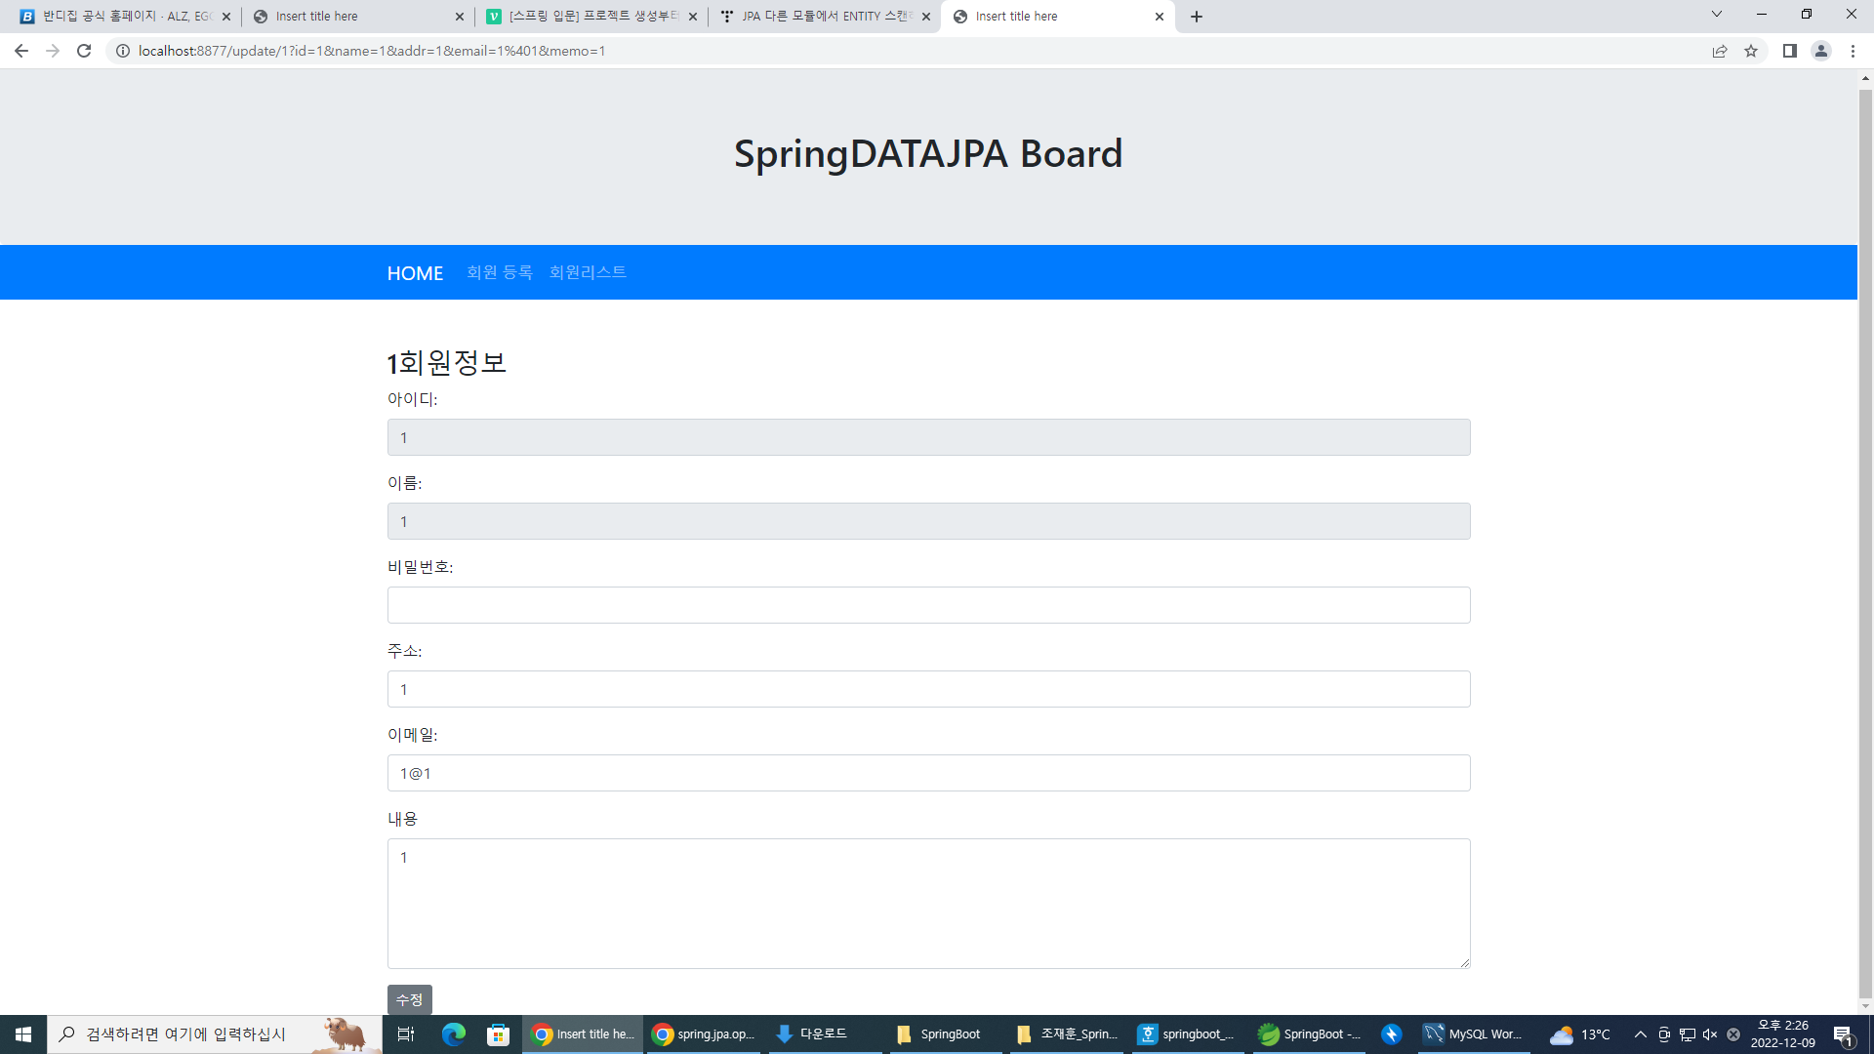
회원 정보 수정

Slide 16
END

